Slide 1
Тема 3. Сетевой уровень
1. Адресация в сетях TCP/IP

Slide 2
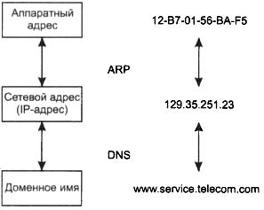
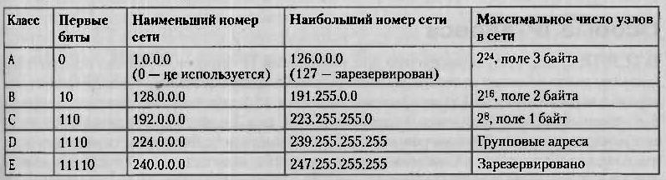
Типы адресов TCP/IP
Типы адресов: физические (MAC-адреса), сетевые (IP-адреса), доменные (символь-ные).
IP-адрес состоит из двух частей: номера сети и номера узла в сети. Специальный разграничительный знак между этими частями отсутствует, поэтому для распознавания номера сети маршрутизаторы могут использовать два способа – класс адреса и маску сети.
Класс адреса определяет число старших байтов в IP-ад-ресе, выделенных для хранения номера сети. Классы A,B и C являются индивидуальными адресами, класс D иден-тифицирует групповые адреса.
Номер сети или узла не может состоять из одних нулей или единиц. Например, в сети класса С число узлов не мо-жет превышать 254, так как адреса 0 и 255 запрещены.

Slide 3
Недостатки классовой адресации
1. Современные технологии не позволяют создавать сети с размерами, подходящими для классов A и B (2²⁴ и 2¹⁶ узлов соответственно) – при назначении сети адреса такого класса 99% IP-адресов не будут в ней использоваться.
2. Даже при использовании адресов класса C большие диапазоны IP-адресов не будут использоваться. Поэтому нужна более гибкая схема, позволяющая выделять диапазоны адресов необходимого размера для назначения адресов внутри одной сети.
3. В настоящее время для выделения в IP-адресе адреса сети и адреса узла внутри сети классы адресов не используются, а применяется понятие «маска подсети»

Slide 4
Разбиение на подсети
Двухуровневая адресация на основе классов сетей имеет ограниченное адрес-ное пространство. Кроме того, в больших сетях (например, класса А) значитель-ный трафик занимают широковещательные пакеты, которыми обмениваются между собой различные протоколы, снижая эффективную производительность сети. Поэтому в 1985 г. была предложена трехуровневая схема IP-адресации.
Третий уровень (уровень подсети) выделяется в адресном пространстве хоста и задается с помощью маски подсети.
Маска — это число, применяемое в паре с IP-адресом, имеющее в двоичном виде непрерывную последовательность единиц в тех разрядах, которые указыва-ют в IP-адресе номер сети. Граница между последовательностями единиц и нулей в маске соответствует границе между номером сети и номером узла в IP-адресе. Снабжая каждый IP-адрес маской, можно отказаться от понятий классов адресов и сделать более гибкой систему адресации.
2-х уровневая | Адрес сети | Адрес хоста
3-х уровневая | Адрес сети | Адрес подсети | Адрес хоста

Slide 5
Маска подсети
IP-адрес
31
0
Маска подсети – 32-битное число, выделяющее в IP-адресе адрес сети и адрес узла: биты маски, соответст-вующие адресу сети, установлены в 1, а биты маски, соответствующие адресу устройства в сети, установле-ны в 0.
1
0
1
0
1
0
1
0
1
0
1
0
1
0
1
0
1
0
1
0
1
0
1
0
1
0
1
0
1
0
1
0
Адрес сети
Адрес узла в сети
31
Маска подсети
0
1
1
1
1
1
1
1
1
1
1
1
1
0
0
0
0
0
0
0
0
0
0
0
0
0
0
0
0
0
0
0
0
0
Для каждого узла должны быть определены IP-адрес и маска подсети. Все узлы одной сети должны использовать одну маску подсети и иметь одинаковый адрес сети.
Возможны две формы записи адресов:
- маску подсети можно указывать в том же виде, что и IP-адрес (4 байта): IP-адрес сети: 170.160.0.0; маска подсети: 255.240.0.0;
- можно указывать количество начальных единичных битов в маске подсети сразу после адреса сети через символ ”/” : IP-адрес сети: 170.160.0.0/12
Алгоритм маршрутизации, использующий маски подсети, называется Classless InterDomain Routing (CIDR) – бесклассовая маршрутизация.

Slide 6
Маска подсети: определение адреса сети и узла
IP-адрес
31
0
1
0
1
0
1
0
1
0
1
0
1
0
1
0
1
0
1
0
1
0
1
0
1
0
1
0
1
0
1
0
1
0
170
.
170
.
170
170
.
Маска подсети
31
0
1
1
1
1
1
1
1
1
1
1
1
1
0
0
0
0
0
0
0
0
0
0
0
0
0
0
0
0
0
0
0
0
255
.
240
.
0
0
.
Адрес сети
31
0
1
0
1
0
1
0
1
0
1
0
1
0
0
0
0
0
0
0
0
0
0
0
0
0
0
0
0
0
0
0
0
0
170
.
160
.
0
0
.
Адрес узла в сети
31
0
0
0
0
0
0
0
0
0
0
0
0
0
1
0
1
0
1
0
1
0
1
0
1
0
1
0
1
0
1
0
1
0
0
.
10
.
170
170
.
Чтобы получить из IP-адреса номер сети и номер узла, необходимо разделить адрес на две соответствующие части и дополнить каждую из них нулями до полных 4 байтов. На-пример, в адресе 129.64.134.5 номером сети класса В является адрес 129.64.0.0, а номе-ром узла — адрес 0.0.134.5.

Slide 7
Частные IP- адреса
Частные IP-адреса предназначены для обеспечения внутренней связности, что означает обеспечение доступа только внутри корпоративной сети организации. В этом случае уникальность адресов может обеспечивать администратор сети, причем в разных автономных сетях адреса могут повторяться. Для избежания возможных конфликтов с централизованно назначенными адресами Интернета стандартами предусмотрены диапазоны частных (серых ) адресов, рекомендуемых для использования в автономных сетях.
Private Address Space (пространство частных адресов) – множество IP-адресов, не используемых в Интернете и предназначенных для использования в частных сетях
в классе А: 10.0.0.0/8 (10.0.0.0-10.255.255.255)
в классе В: 172.16.0.0/12 (172.16.0.0-172.31.255.255)
в классе С: 192.168.0.0/24 (192.168.0.0-192.168.255.255)
Множество организаций используют внутри своих сетей одно и то же множество адресов, что позволяет экономить IP-адреса. Для обеспечения подключения сети, использующей частные адреса, к сети Интернет, достаточно одного маршрутизатора, имеющего общий ("реальный") адрес.

Slide 8
Механизм NAT
NAT (Network Address Translation — преобразование сетевых адресов) - это механизм в сетях TCP/IP, позволяющий преобразовывать IP – адреса транзитных пакетов. Преобразование адреса методом NAT производится маршрутизатором. Наиболее популярным является SNAT (Source NAT), когда заменяется адрес источника при прохождении пакета в одну сторону и выполняется обратная замена адреса назначения в ответном пакете. Наряду с адресами могут также заменяться номера портов источника и назначения.
Принимая пакет от локального компьютера, роутер определяет IP-адрес назначения. Если это локальный адрес, то пакет пересылается другому локальному компьютеру, иначе пакет надо переслать наружу в Интернет. Но, поскольку обратным адресом в пакете указан адрес локального компьютера, который из Интернета будет недоступен, роутер «на лету» транслирует (подменяет) обратный IP-адрес пакета на свой внешний (видимый из Интернета) IP-адрес и меняет номер порта (чтобы различать ответные пакеты, адресованные разным локальным компьютерам).
Комбинацию, нужную для обратной подстановки, роутер сохраняет у себя во временной таблице. Через некоторое время после того, как клиент и сервер закончат обмениваться пакетами, роутер сотрет у себя в таблице запись о n-ом порте за сроком давности.

Slide 9
Особые IP-адреса
1. Если IP-адрес состоит только из нулей, то он называется неопределенным адресом и обозначает адрес того узла, который сгенерировал этот пакет. Такой адрес в особых случаях помещается в заголовок IP-пакета в поле адреса отправителя.
2. Если в поле номера сети стоят только нули, то по умолчанию считается, что узел назначения и узел отправления принадлежат одной сети. Такой адрес также может быть использован только в качестве адреса отправителя.
3. Если IP-адрес состоит только из единиц, то пакет с таким адресом назначения должен рассылаться всем узлам, находящимся в той же сети, что и источник этого пакета. Такой адрес называется ограниченным широковещательным (limited broadcast), т.к. в этом случае пакет никогда не выйдет за границы данной сети.
4. Если в поле адреса назначения в разрядах, соответствующих номеру узла, стоят только единицы, то пакет с этим адресом рассылается всем узлам сети, номер которой указан в адресе назначения. Например, пакет с адресом 192.190.21.255 будет направлен всем узлам сети 192.190.21.0. Такой тип адреса называется широковещательным (broadcast).
5. Адрес 127.х.х.х является внутренним адресом стека протоколов и используется для тестирования сетевых приложений на одном компьютере. Маршрут переме-щения данных образует петлю, поэтому такой адрес называется адресом обратной петли (loopback).

Slide 10
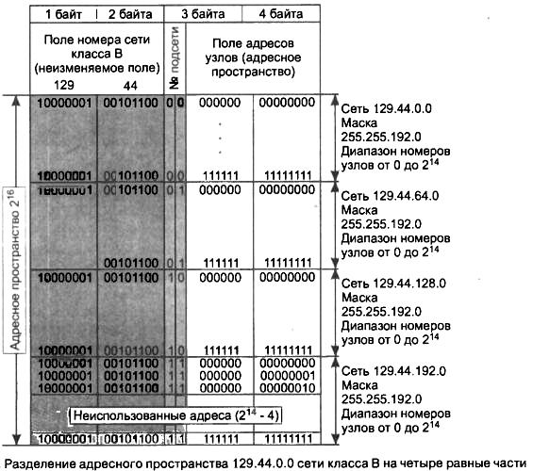
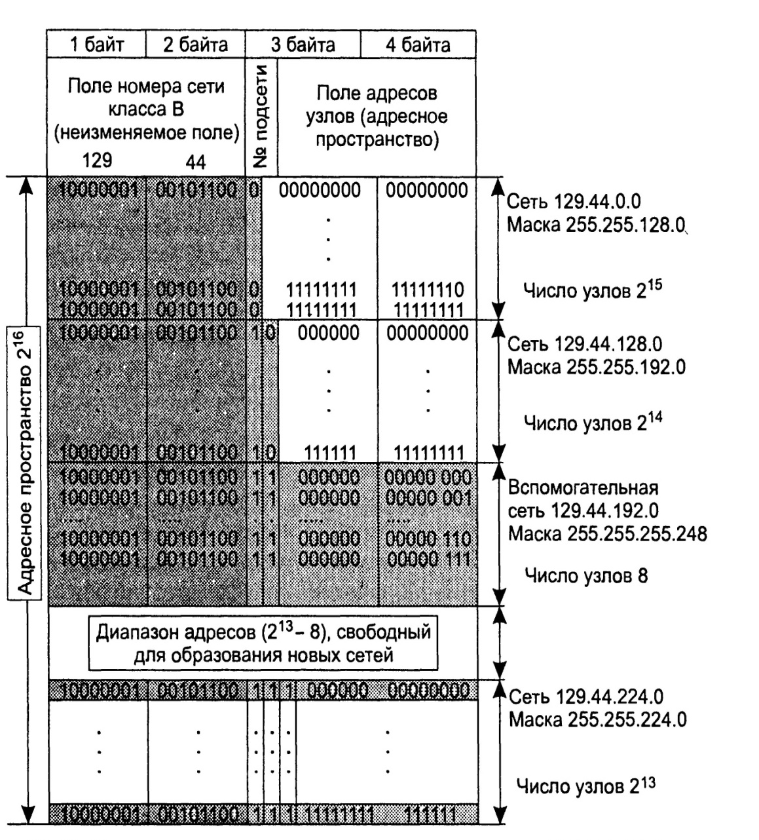
Пример разбиения на подсети в сети класса B
а) с масками фиксированной длины
б) с масками переменной длины

Slide 11
Разбиение на подсети в сети класса С
В этой таблице приведен один из вариантов разбиения сети класса С на подсети.
 | Подсеть | Маска | Эквивалентный адрес подсети | Число хостов в подсети
Исходная сеть | 193.10.1.0 | 255.255.255.0 | 193.10.1.0/24 | 254
Подсеть 1 | 193.10.1.0 | 255.255.255.128 | 193.10.1.0/25 | 126
Подсеть 2 | 193.10.1.128 | 255.255.255.192 | 193.10.1.128/26 | 62
Подсеть 3 | 193.10.1.192 | 255.255.255.224 | 193.10.1.192/27 | 30
Подсеть 4 | 193.10.1.224 | 255.255.255.224 | 193.10.1.224/27 | 30
Возможны и другие варианты разбиения. Например для организации небольшой локальной сети на 14 адресов могут быть использованы различные варианты: сеть 193.20.30.0/28, сеть 193.20.30.16/28 или сеть 193.21.204.48/28.
Для стандартных классов сетей маски имеют следующие значения:
класс А - 11111111. 00000000.00000000. 00000000 (255.0.0.0);
класс В - 11111111.11111111. 00000000. 00000000 (255.255.0.0);
класс С - 11111111.11111111.11111111.00000000(255.255.255.0).

Slide 12
2. Основные протоколы

Slide 13
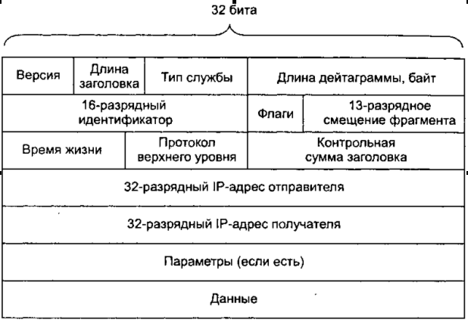
Протокол IP.
Основным протоколом сетевого уровня в стеке TCP/IP является протокол IP, основным назначением которого является продвижение пакетов между сетями. Такими сетями могут быть подсети, образующие составную локальную сеть, или сети, подключенные к Интернет. Кроме того, этот протокол обеспечивает интер-фейсы с транспортным и канальным уровнями. Продвижение пакетов IP-протоко-лом осуществляется дейтаграммным способом, т.е. без установления предвари-тельного соединения.

Slide 14
Структура IPv4-дейтаграммы
Версия. Четыре бита в этом поле определяют номер версии протокола IP. По этому номеру маршрутизатор определяет, как интерпретировать остальные поля IP-дейтаграммы. На рисунке показан формат дейтаграммы версии протокола IPv4.
Длина заголовка. Дейтаграмма может содержать разное количество необязательных полей параметров, включаемых в заголовок IPv4-дейтаграммы, поэтому эти четыре бита необходимы, чтобы определить, где заканчивается заголовок и начинаются данные. В большинстве IP-дейтаграмм не содержатся поля параметров, поэтому обычно заголовок IP-дейтаграммы занимает 20-байтов (пять слов по 32 разряда).
Тип службы. Это поле необходимо, чтобы была возможность разделять IP-дейта-граммы на типы. Например, отличать дейтаграммы реального времени, используе-мые в IP-телефонии, от прочего трафика (например, FTP). Поле часто называется «байт дифференцированного обслуживания» (DS-байт).
Длина дейтаграммы. Это полная длина IP-дейтаграммы (заголовок плюс данные) в байтах. Поскольку размер этого поля равен 16 бит, теоретически максимальный размер IP-дейтаграммы может составлять 65 535 байт. Однако размер дейтаграмм редко превосходит 1500 байт.
Протокол. Это поле используется, когда IP-дейтаграмма достигает конечного адресата. Значение поля определяет код транспортного протокола, которому следует передать данные из IP-дейтаграммы. Например, 6 -протокол TCP, 17 — протокол UDP, 1 - протокол ICMP. Номера протокола в IP-дейтаграмме связывает вместе сетевой и транспортный уровни.

Slide 15
Структура IPv4-дейтаграммы (продолжение)
Идентификатор, флаги, смещение фрагмента. Необходимость фрагментации свя-зана с тем, что сетевой уровень может работать с различными технологиями каналь-ного уровня. Каждая из которых имее свои ограничения на размер кадр (например, Ethernet – 1500 байтов, wi-fi – 2304 байта и т.д.). IP-пакет вкладывается в кадр, поэто-му при необходимости он может быть разбит на несколько отдельных фрагментов. При этом пакету присваивается уникальное значение идентификатора, которое дубли-руется в каждом фрагменте. В каждом фрагменте также хранится смещение в байтах поля данных этого фрагмента относительно первого байта исходного нефрагментиро-ванного пакета.
Время жизни (Time То Live, TTL) . Задает предельное время (в секундах), в течение которого пакет может перемещаться по сети. Каждую секунду пребывания пакета в маршрутизаторе из TTL вычитается единица. Если время нахождения пакета в марш-рутизаторе меньше секунды, то также вычитается единица. Современные маршрути-заторы редко обрабатывают пакет более одной секунды, поэтому TTL можно интерпретировать как максимальное число транзитных узлов, которые разрешено пройти пакету. Когда значение поля TTL достигает нуля, пакет уничтожается.
Максимальное значение TTL зависит от ОС и по умолчанию для Linux=64, для Windows=128. Это значение можно определить пингованием адреса 127.0.0.1. В реестре Windows это значение можно изменить – задать новое значение ключа реестра DefaultTTL.

Slide 16
Структура IPv4-дейтаграммы (продолжение)
Контрольная сумма заголовка. Помогает маршрутизатору обнаруживать ошиб-ки в полученных IP-дейтаграммах. Дейтаграммы с ошибками отбрасываются. Контрольная сумма заново вычисляется и снова сохраняется в поле заголовка на каждом маршрутизаторе, так как на единицу уменьшается поле TTL и могут измениться поля параметров.
IP-адреса отправителя и получателя. Эти поля содержат 32-разрядные адреса отправителя и конечного получателя IP-дейтаграммы. Если указан широковеща-тельный IP-адрес получателя 255.255.255.255 , то сообщение доставляется всем узлам той же сети.
Параметры. Поле параметров позволяет расширить IP-заголовок. Параметры заголовка представляют собой редко используемые необязательные поля IP-дей-таграммы. Поэтому было решено не включать их в заголовок каждой дейтаграм-мы и таким образом снизить накладные расходы.
Данные. Поле данных IP-дейтаграммы обычно содержит сегмент транспортного уровня (TCP или UDP), который необходимо доставить адресату. Однако здесь могут содержаться и другие типы данных, например сообщения протокола ICMP. Если дейтаграмма содержит TCP-сегмент, тогда в каждой (не фрагментированной) дейтаграмме помимо сообщения прикладного уровня содержится 40 байтов заголовков (20 байтов IP-заголовка и 20 байтов ТСР - заголовка).

Slide 17
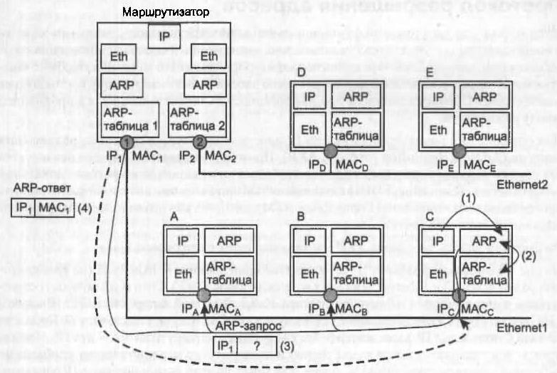
Протокол разрешения адресов
Единственным способом установ-ления соответствия между IP-адре-сом и его локальным адресом явля-ется ведение таблиц. Для этого ис-пользуется протокол разрешения ад-ресов (Address Resolution Protocol, ARP), который относится к канально-му уровню модели OSI.
На рисунке узел С направляет дан-ные узлу D. Протокол IP узла С опре-делил IP-адрес интерфейса следую-щего маршрутизатора — это IP₁.
Теперь, прежде чем упаковать пакет в кадр Ethernet и направить его маршрутизатору, необходимо определить соответствующий МАС-адрес. Цифрами обозначена последова-тельность действий, выполняемых протоколом ARP.
После просмотра собственной ARP-таблицы узел С ставит исходящий IP-пакет в оче-редь и направляет в сеть широковещательный ARP-запрос. Если ответ получен, то IP-пакет инкапсулируется в кадр Ethernet с добавлением MAC-адреса назначения, а в ARP-таблицу добавляется соответствующая запись, иначе IP-пакет уничтожается.

Slide 18
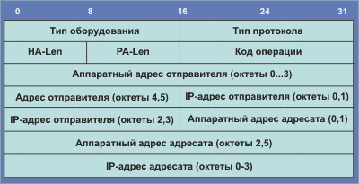
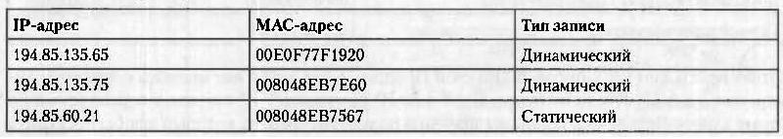
Протокол разрешения адресов (продолжение)
Форматы ARP-запросов и ARP-ответов одинаковы и показаны на рисунке.
Записи в ARP-таблице могут быть статичес-кими и динамическими. Статические соз-даются вручную и существуют до следую-щей перезагрузки устройства. Динамичес-кие записи периодически обновляются.
Просмотреть ARP-таблицу можно коман-дой arp –a. Этой же командой можно добавлять статические записи.
Ниже приведен пример ARP-таблицы.

Slide 19
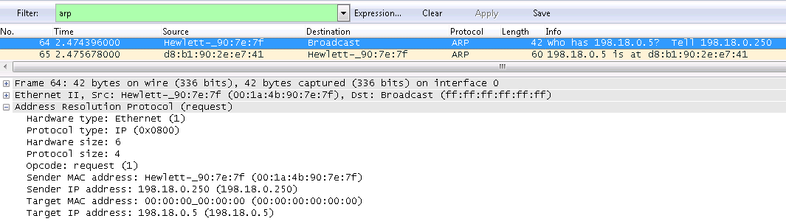
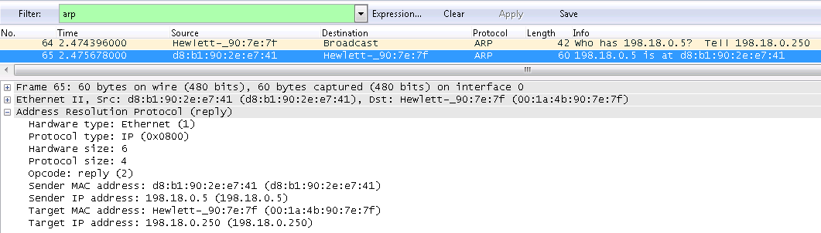
Примеры ARP запроса и ответа

Slide 20
Протокол DHCP
Протокол динамического конфигурирования сети (Dinamic Host Configuration Protocol) предназначен для автоматизации процесса конфигурирования сетевых интерфейсов компьютеров и маршрутизаторов, обеспечивая уникальность адресов.
DHCP работает по технологии клиент – сервер. При запуске DHCP-клиент посылает в сеть широковещательный запрос на получение IP-адреса, а DHCP-сервер направляет ему ответ, содержащий IP-адрес и другие конфигурационные параметры. Возможные режимы серве-ра: а) ручное назначение статических адресов, б) автоматическое назначение статических адресов, в) автоматическое распределение динамических адресов. Во всех режимах адми-нистратор сети при конфигурировании DHCP-сервера указывает ему один или несколько диапазонов IP-адресов, относящихся к одной сети.
В первом режиме администратор задает жесткое соответствие IP-адресов физическим адресам клиентов и сервер всегда выдаст определенному клиенту один и тот же назна-ченный ему адрес.
Во втором режиме сервер самостоятельно выделит клиенту IP-адрес из заданного пула адресов в постоянное пользование. При последующих запросах клиенту всегда возвраща-ется тот же адрес.
В третьем режиме сервер выделяет IP-адрес на ограниченное время. По истечении сро-ка аренды или удалении клиента из сети IP-адрес вновь считается свободным и может быть выделен другому клиенту. Этот режим позволяет иметь сеть, число узлов в которой превышает число имеющихся в распоряжении администратора IP-адресов.

Slide 21
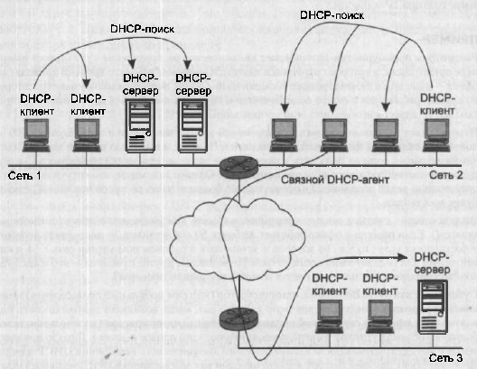
Алгоритм динамического назначение адресов
Администратор определяет 2 основных параметра для DHCP-сервера: пул адресов и срок аренды. Срок аренды зависит от режима работы пользователей сети и может со-ставлять от нескольких часов до нескольких недель.
В сети могут находиться DHCP-сервер, непосредственно выдающий адреса узлам этой сети, или DHCP-агент, который обращается к DHCP-серверу, находящемуся в другой сети. DHCP-агент – это программное обеспечение, которое является посредни-ком между клиентами и сервером.
Кроме IP-адреса, DHCP-сервер может сообщать клиенту дополнительные пара-метры, необходимые для нормальной работы в сети. Эти параметры называют-ся опциями DHCP. К ним относятся:
- IP-адрес маршрутизатора по умолча-нию;
- маска подсети;
- адреса серверов DNS;
- имя домена DNS.
Передача данных производится при по-мощи протокола UDP. По умолчанию за-просы клиента делаются на 67 порт серве-ра, а сервер отвечает на порт 68 клиента.

Slide 22
Алгоритм динамического назначения адресов (продолжение)
1. Клиент посылает ограниченное широковещательное сообщение DHCP-поиска. при этом в качестве IP-адреса источника указывается 0.0.0.0 (так как компьютер ещё не имеет собственного IP-адреса), а в качестве адреса назначения — 255.255.255.255.
2. DHCP-серверы получают сообщение. Если в сети DHCP-серверы отсутствуют, то сообщение получает DHCP-агент. Он отсылает это сообщение в другую сеть DHCP-серверу, IP-адрес которого ему известен.
3. Все DHCP-серверы посылают клиенту свои предложения с IP-адресами.
4. Клиент выбирает из всех предложений подходящее (обычно первое) и отправляет в сеть широковещательный DHCP- запрос, в котором указывает значения принятых параметров и идентификатор этого DHCP-сервера.
5. Все DHCP-серверы получают запрос и только один выбранный сервер отправляет ответ с подтверждением.
6. Клиент получает эту квитанцию и переходит в рабочий режим.

Slide 23
Система DNS
В стеке TCP/IP применяется доменная система имен, имеющая иерархическую древо-видную структуру. Разделение имени на части позволяет разделить административную ответственность за назначение уникальных имен между различными организациями в пределах одного уровня иерархии.
Домен имен – совокупность имен, у которых несколько старших составных частей совпадают. Например, yandex.ru, ngs.ru, lenta.ru входят в домен верхнего уровня .ru. В этом домене есть поддомены 2 уровня и т.д.
Изначально в сети Internet в рамках системы DNS (Domain Name System) была введена система адресации по административному, а не по территориальному принципу. При этом домен верхнего уровня мог принимать одно из значений, определяющих характер органи-зации: gov – правительственные, edu – образовательные, com – коммерческие, org – общественные, net – организации, предоставляющие сетевые услуги.
После включения в сеть Internet сетей Европы начал применяться территориальный принцип адресации, в соответствии с которым в качестве домена верхнего уровня исполь-зуется код страны (для России - «ru», для США – «us», для Великобритании – «uk», для Канады – «ca» и т.д.).
На раннем этапе развития Интернета на каждом хосте вручную создавался текстовый файл hosts.txt, содержащий строки типа «доменное имя – IP-адрес». Например,
yandex.ru 77.88.55.80
nstu.ru 217.71.131.242

Slide 24
Схема работы DNS
По мере роста Интернета был проведен переход на централизованную службу DNS, основанную на распределенной системе отображения имен, где каждый DNS – сервер хранит только часть имен сети, а не все имена, как это происходит при использовании файлов hosts, т.е. для каждого домена создается свой сервер DNS. При росте количества узлов в сети проблема масштабирования решается созданием новых доменов и поддоме-нов и добавлением в службу DNS новых серверов. Каждый DNS–сервер кроме таблицы отображений имен хранит ссылки на DNS –серверы своих поддоменов.
Например, DNS–сервер домена nstu.ru хранит имена ami.nstu.ru, fb.nstu.ru, cs.nstu.ru и т.д., сервер поддомена ami.nstu.ru хранит имена fpm.ami.nstu.ru, students.ami.nstu.ru и т.д.
Поиск DNS-имен может быть нерекурсивным и рекурсивным. В первом случае DNS-клиент с указанием полного доменного имени обращается к корневому DNS – серверу, ко-торый возвращает ему адрес DNS –сервера домена 1-го уровня. Затем клиент обращается к DNS –серверу домена 1-го уровня и т.д. При рекурсивном поиске DNS-клиент сначала обращается к локальному DNS-серверу, который обслуживает домен клиента. Если сервер знает ответ, то он сразу возвращает его клиенту, иначе сервер выполняет итеративные за-просы вплоть до корневого DNS-сервера. В этой схеме клиент поручает все работу системе DNS и просто ожидает ответа.
Современные системы DNS используют рекурсивный поиск. Для ускорения поиска IP-адресов все DNS-серверы используют кэширование проходящих через них ответов. Время сохранения данных в кэше может составлять до нескольких дней.

Slide 25
3. Маршрутизация в IP-сетях

Slide 26
Классификация протоколов маршрутизации
Алгоритмы маршрутизации
Без таблиц маршрутизации
С таблицами маршрутизации
Лавинная маршрутизация
Маршрутизация от источника
Адаптивная маршрутизация
Статическая маршрутизация
Распределеннаямаршрутизация
Централизованная маршрутизация
Лавинная маршрутизация - каждый маршрутизатор передает пакет всем своим непо-средственным соседям, исключая тот, от которого его получил . Недостаток – неэффектив-ное использование трафика. Этот способ практически не используется.
Маршрутизация от источника - отправитель помещает в пакет информацию о том, какие промежуточные маршрутизаторы должны участвовать в передаче пакета к сети назначе-ния. На основе этой информации каждый маршрутизатор считывает адрес следующего маршрутизатора, и если он действительно является адресом его непосредственного сосе-да, передает ему пакет для дальнейшей обработки. Вопрос о том, как отправитель узнает точный маршрут следования пакета через сеть, остается открытым.

Slide 27
Классификация протоколов маршрутизации (продолжение)
При статической маршрутизации все записи в таблице имеют бесконечный срок жизни. Записи о маршрутах составляются и вводятся в память каждого маршрути-затора вручную администратором сети. При изменении состояния сети админист-ратору необходимо срочно отразить эти изменения в соответствующих таблицах маршрутизации, иначе может произойти их рассогласование, и сеть будет рабо-тать некорректно.
При адаптивной маршрутизации все изменения конфигурации сети автомати-чески отражаются в таблицах маршрутизации благодаря протоколам маршрутиза-ции, которые собирают информацию о топологии связей в сети. Для каждого мар-шрута устанавливается время жизни (TTL), в течение которого этот маршрут будет оставаться действительным.
При распределенном подходе все маршрутизаторы сети находятся в равных ус-ловиях, они находят маршруты и строят собственные таблицы маршрутизации, работая в тесной кооперации друг с другом, постоянно обмениваясь информаци-ей о конфигурации сети.
При централизованном подходе в сети существует один выделенный маршрути-затор, который собирает всю информацию о топологии и состоянии сети от дру-гих маршрутизаторов.

Slide 28
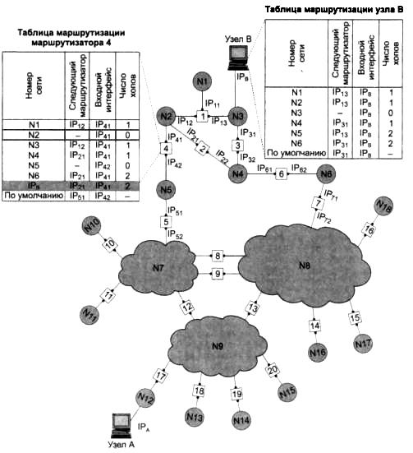
Здесь N1 – N18 – локальные сети, 1 – 20 маршрутизаторы, А и В – конечные узлы.

Slide 29
Принцип маршрутизации
Каждый порт маршрутизатора можно рассматривать как отдельный узел сети: он имеет сетевой адрес и локальный адрес в той подсети, которая к нему подклю-чена. Например, маршрутизатор №1 имеет три порта, к которым подключены сети N1, N2, N3. На рисунке сетевые адреса этих портов обозначены IP₁₁, IP₁₂ и IP₁₃. Порт IP₁₁ является узлом сети N1, и следовательно, в поле номера сети порта IP₁₁ содержится номер N1. Аналогично порт IP₁₂ — это узел в сети N2, а порт IP₁₃ — узел в сети N3. Т.е. маршрутизатор можно рассматривать как совокупность нескольких узлов, каждый из которых входит в свою сеть. Как единое устройство маршрутизатор не имеет выделенного адреса (сетевого или локального).
В представленной топологии имеется несколько альтернативных маршрутов для передачи пакетов между двумя конечными узлами: через маршрутизаторы 17,12,5,4,1, маршрутизаторы 17,13,7,6,3 и т.д. Задачу выбора маршрута из нескольких возможных решают маршрутизаторы и конечные узлы.
Маршрут выбирается на основании имеющейся у этих устройств информации о текущей конфигурации сети, а также на основании критерия выбора маршрута (задержка прохождения маршрута отдельным пакетом, средняя пропускная способность маршрута для последовательности пакетов или количество хопов - пройденных на маршруте промежуточных маршрутизаторов).
Маршрутизаторы могут быть аппаратными и программными.

Slide 30
Алгоритм просмотра таблицы маршрутизации
Пусть на один из интерфейсов маршрутизатора поступает пакет. Протокол IP извлекает из пакета IP-адрес назначения (предположим, адрес назначения IРв).
1. Поиск конкретного маршрута к узлу. Полный IP-адрес последовательно строка за строкой сравнивается с содержимым поля адреса назначения таблицы маршрутиза-ции. Если произошло совпадение, то из соответствующей строки извлекаются адрес следующего маршрутизатора (IP₂₁) и идентификатор выходного интерфейса (IP₄₁). Просмотр таблицы заканчивается.
2. Если совпадения не произошло, то протокол IP переходит ко второй фазе просмот-ра - поиску маршрута к сети назначения. Из IP-адреса выделяется номер сети (в примере из адреса IРв выделяется номер сети N3), и таблица снова просматривается для поиска совпадения номера сети в какой-либо строке с номером сети из пакета. При совпадении из соответствующей строки таблицы извлекаются адрес следующего маршрутизатора (IP₁₂) и идентификатор выходного интерфейса (IP₄₁). Просмотр табли-цы продолжается до ее конца и находятся все записи, указывающие маршрут к сети с нужным номером. Из найденных маршрутов выбирается один, у которого значение метрики минимально.
3. Если адрес назначения не найден в п.1 и п.2, то выбирается маршрут по умолчанию (и пакет направляется по адресу IP₅₁). Если маршрут по умолчанию не задан, то пакет отбрасывается и просмотр таблицы на этом заканчивается.
Обратите внимание! В маршрутизаторе, в отличие от коммутатора, при неизвестном адресе назначения пакет отбрасывается !

Slide 31
Принцип маршрутизации (продолжение)
На вышеприведенной схеме сети показаны упрощенные таблицы маршрутизации. В таблицах реальных маршрутизаторов обычно указываются адрес и маска назначения, адрес шлюза, адрес выходного интерфейса и метрика.
В качестве адреса назначения обычно указывается не весь IP-адрес, а адрес сети. Но может быть указан и полный адрес, если надо зафиксировать маршрут к определенному узлу (например, IP_{B}). Адрес шлюза указывает адрес следующего маршрутизатора. Адрес выходного интерфейса – это адрес выходного порта текущего маршрутизатора. Метрика – целое число, используемое в качестве критерия выбора маршрута передачи пакета (например, количество хопов) .
Ниже приведен фрагмент таблицы маршрутизации программного маршрутизатора Windows, которую можно просмотреть командой route print .
Сетевой адрес | Маска | Адрес шлюза | Интерфейс | Метрика
127.0.0.0 | 255.0.0.0 | 127.0.0.1 | 127.0.0.1 | 1
0.0.0.0 | 0.0.0.0 | 198.21.17.7 | 198.21.17.5 | 1
129.13.0.0 | 255.255.0.0 | 198.21.17.6 | 198.21.17.5 | 2
198.21.17.0 | 255.255.255.0 | 198.21.17.5 | 198.21.17.5 | 1
198.21.17.5 | 255.255.255.255 | 127.0.0.1 | 127.0.0.1 | 1
198.21.17.255 | 255.255.255.255 | 198.21.17.5 | 198.21.17.5 | 1
213.34.12.0 | 255.255.255.0 | 213.34.12.3 | 213.34.12.3 | 1
213.34.12.3 | 255.255.255.255 | 127.0.0.1 | 127.0.0.1 | 1
255.255.255.255 | 255.255.255.255 | 198.21.17.6 | 198.21.17.6 | 1
Здесь вторая строка (маска 0.0.0.0) указывает маршрут по умолчанию, а строки с маской 255.255.255.255 – маршруты к узлам сети с конкретным IP-адресом.

Slide 32
Заполнение таблицы маршрутизации
Существует три основных источника записей в таблице маршрутизации .
Программное обеспечение стека TCP/IP, которое при инициализации маршру-тизатора автоматически заносит в таблицу несколько записей о непосредственно подключенных сетях и маршрутах по умолчанию, информация о которых появля-ется в стеке при ручном конфигурировании интерфейсов компьютера или марш-рутизатора.
Администратор сети, формирующий записи таблицы с помощью утилиты ОС (например, route) или соответствующей команды маршрутизатора. Заданные та-ким образом записи всегда являются статическими и не имеют срока жизни. Эти записи могут быть постоянными (сохраняются при перезагрузке маршрутизатора) или временными (хранятся только до выключения устройства). Администратор может также заносить записи о маршруте по умолчанию или специфическом для некоторого узла маршруте.
Протоколы маршрутизации, такие как RIP или OSPF. Эти записи всегда являются динамическими, то есть имеют ограниченный срок жизни.

Slide 33
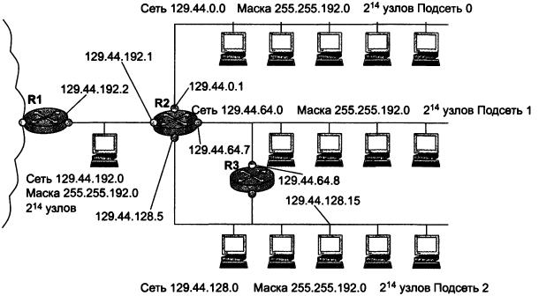
Разбиение с масками фиксированной длины
Здесь приведена таблица маршрутизатора R2
Адрес назначения | Маска | Адрес следующего маршрутизатора | Адрес порта | Расстояние
129.44.0.0 | 255.255.192.0 | 129.44.0.1 | 129.44.0.1 | Подключена
129.44.64.0 | 255.255.192.0 | 129.44.64.7 | 129.44.64.7 | Подключена
129.44.128.0 | 255.255.192.0 | 129.44.128.5 | 129.44.128.5 | Подключена
129.44.192.0 | 255.255.192.0 | 129.44.192.1 | 129.44.192.1 | Подключена
0.0.0.0 | 0.0.0.0 | 129.44.192.2 | 129.44.192.1 | -
129.44.128.15 | 255.255.255.255 | 129.44.64.8 | 129.44.64.7 | -
Во многих маршрутизаторах запись с адресом 0.0.0.0 и маской 0.0.0.0 соответствует маршруту по умолчанию, т.к. любой адрес после наложе-ния на него маски 0.0.0.0 даст адрес сети 0.0.0.0, что совпа-дает с адресом назначения в записи.

Slide 34
Просмотр таблицы маршрутизации с масками
1. Извлечение из IP-пакета адреса назначения (обозначим его IP_{D}).
2. Поиск специфического маршрута для адреса IP_{D} по всем строкам таблицы, в которых значение маски равно 255.255.255.255. Если совпадение найдено, то адрес следующего маршрутизатора берется из этой строки.
3. Поиск неспецифического маршрута следующими действиями для каждой строки:
- маска (M) накладывается на адрес назначения: IP_{D} AND M;
- если результат совпадает со значением в поле «Адрес назначения», то эта строка помечается;
- если просмотр таблицы не завершен, то анализируется следующая строка;
4. Выполняется одно из трех действий:
- если не произошло ни одного совпадения и маршрут по умолчанию отсутствует, то пакет отбрасывается;
- если произошло одно совпадение, то пакет отправляется по маршруту, указанно-му в строке с совпавшим адресом;
- если произошло несколько совпадений, то все помеченные строки сравниваются и выбирается маршрут из той строки, в которой количество совпавших двоичных раз-рядов наибольшее (т.е. в ситуации, когда адрес назначения пакета принадлежит сразу нескольким подсетям, маршрутизатор использует наиболее специфический маршрут).

Slide 35
Передача маски сети
В IP-пакетах при использовании механизма масок по-прежнему передается только IP-адрес назначения, а маска сети назначения не передается. Поэтому из IP-адреса пришедшего пакета невозможно выяснить, какая часть адреса относится к номеру сети, а какая — к номеру узла.
Если маски во всех подсетях имеют один размер, то это не создает проблем. Если для образования подсетей применяют маски переменной длины, то мар-шрутизатор должен как-то узнавать, каким адресам сетей какие маски соответ-ствуют. Для этого используются протоколы маршрутизации, переносящие меж-ду маршрутизаторами не только служебную информацию об адресах сетей, но и о масках, соответствующих этим сетям.
К таким протоколам относятся протоколы RIPv2 и OSPF. Стандартный прото-кол RIP маски не переносит и для маршрутизации на основе масок переменной длины не подходит.

Slide 36
Протокол RIP
Протокол RIP (Routing Information Protocol — протокол маршрутной информации) является внутренним протоколом маршрутизации дистанционно-векторного типа и используется в небольших сетях. Для IP имеются две версии RIP — RIPv1 и RIPv2. Протокол RIPv1 не поддерживает масок, а RIPv2 передает информацию о масках сетей, поэтому именно он в основном применяется в современных маршрутизаторах.
Метрика, используемая протоколом RIP должна обладать свойством аддитивности — метрика составного пути должна быть равна сумме метрик составляющих этого пути. В большинстве реализаций RIP используется простейшая метрика — количество хопов, т.е. промежуточных маршрутизаторов, которые нужно преодолеть пакету до сети назначения.
Процесс построения таблицы маршрутизации с помощью RIP:
1. Создание минимальной таблицы. В исходном состоянии программное обеспече-ние стека TCP/ IP автоматически создает минимальную таблицу маршрутизации, в которой учитываются только непосредственно подсоединенные сети.
2. Рассылка минимальной таблицы соседним маршрутизаторам. После инициализа-ции каждый маршрутизатор начинает посылать своим соседям сообщения протокола RIP, в которых содержится его минимальная таблица. RIP-сообщения передаются в дейтаграммах протокола UDP и включают два параметра для каждой сети: ее IP-адрес и расстояние до нее от передающего сообщение маршрутизатора.

Slide 37
Протокол RIP (продолжение)
3. Получение RIP-сообщений от соседей и обработка полученной информации. После получения RIP-сообщений от соседей маршрутизатор наращивает каждое полученное поле метрики на единицу, запоминает, через какой порт и от какого маршрутизатора получена новая информация. Запись о новой сети добавляется в таблицу, если адрес этой сети отсутствует в таблице, или если значение метрики новой записи меньше, чем у существующей (старая запись при этом удаляется). В результате в таблице маршрутизации о каждой сети остается только одна запись.
4. Рассылка новой таблицы соседям. Каждый маршрутизатор отсылает новое RIP-сообщение всем соседям. В этом сообщении он помещает данные обо всех известных ему сетях: как непосредственно подключенных, так и удаленных, о которых маршрутизатор узнал из RIP-сообщений.
5. Получение RIP-сообщений от соседей и обработка полученной информации. Этап 5 повторяет этап 3 — маршрутизаторы принимают RIP-сообщения, обраба-тывают содержащуюся в них информацию и на ее основании корректируют свои таблицы маршрутизации.
Если маршрутизаторы периодически повторяют этапы рассылки и обработки RIP-сообщений, то за конечное время в сети установится корректный режим мар-шрутизации, под которым понимается такое состояние таблиц, когда все сети достижимы из любой сети с помощью некоторого рационального маршрута.

Slide 38
Адаптация маршрутизаторов RIP к изменениям состояния сети
Для маршрутизаторов в сети возможны две ситуации – появление новых маршру-тов или потеря старых. К новым маршрутам маршрутизаторы RIP приспосабливаются просто — они передают новую информацию в очередном сообщении своим соседям и постепенно эта информация становится известна всем маршрутизаторам сети.
Для уведомления о том, что некоторый маршрут недействителен, используются два механизма: истечение времени жизни маршрута или указание специального (беско-нечного) расстояния до сети, ставшей недоступной.
1. Механизм истечения времени жизни маршрута (TTL ) основан на том, что каж-дая запись таблицы маршрутизации, полученная по протоколу RIP, имеет время жиз-ни. При поступлении очередного RIP-сообщения, которое подтверждает справедли-вость данной записи, таймер TTL устанавливается в исходное состояние, а затем из него каждую секунду вычитается единица. Если за время тайм-аута не придет новое сообщение об этом маршруте, он помечается как недействительный.
В протоколе RIP период рассылки равен 30 сек, а в качестве тайм-аута выбрано шестикратное значение периода (180 сек). Если маршрутизатор перестает рассылать своим соседям сообщения о сетях, которые можно достичь через него, то через 180 секунд все записи, порожденные этим маршрутизатором, у его ближайших соседей станут недействительными, а после этого процесс повторится уже для ближайших соседей — они вычеркнут подобные записи уже через 360 секунд.

Slide 39
Адаптация маршрутизаторов RIP к изменениям состояния сети (продолжение)
2. Механизм тайм-аута работает, когда маршрутизатор не может послать сосе-дям сообщение об отказавшем маршруте из-за собственного отказа или из-за отказа линии связи. Если отправка сообщения возможна, то маршрутизаторы RIP указывают «бесконечное» расстояние до сети, ставшей недоступной.
В протоколе RIP бесконечным условно считается расстояние в 16 хопов. Полу-чив сообщение, в котором расстояние до некоторой сети равно 16 (или 15, что приводит к тому же результату, так как маршрутизатор наращивает полученное значение на 1), маршрутизатор должен проверить, исходит ли эта «плохая» ин-формация о сети от того же маршрутизатора, сообщение которого послужило в свое время основанием для записи о данной сети в таблице маршрутизации. Если это тот маршрутизатор, то информация считается достоверной и маршрут поме-чается как недоступный.
Ограничение в 15 хопов сужает область применения протокола RIP до сетей, в которых число промежуточных маршрутизаторов не может быть больше 15. Для более масштабных сетей нужно применять другие протоколы маршрутизации, например OSPF, или разбивать сеть на автономные области.

Slide 40
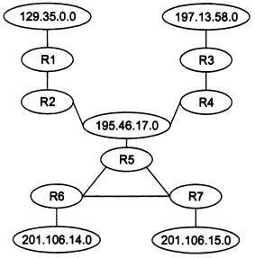
Протокол OSPF
Основная причина нестабильности маршрутизаторов, работающих по протоколу RIP — использовании информации, полученной из «вторых рук». Протокол OSPF (Open Shortest Path First — выбор кратчайшего пути первым) принят в 1991 году (последняя версия – в 1998 г) , основан на алгоритме состояния связей и ориентирован на применение в боль-ших гетерогенных сетях. Здесь построение таблицы маршрутизации делится на два этапа: а) построение и поддержание базы данных о состоянии связей сети, б) нахождение оптимальных маршрутов и генерация таблицы маршрутизации.
1. Построение и поддержание базы данных о состоянии связей сети. Связи сети могут быть представлены в виде графа, в котором вершинами являются маршрутизаторы и под-сети, а ребрами — связи между ними. Каждый маршрутизатор обменивается со своими соседями той информацией о графе сети, которой он располагает к данному моменту.
Этот процесс похож на процесс распространения векто-ров расстояний до сетей в протоколе RIP, но здесь ис-пользуется информация о топологии сети. Сообщения, содержащие топологическую информацию, называются объявлениями о состоянии связей сети (Link State Adver-tisement, LSA). При транзитной передаче LSA маршрути-заторы не модифицируют информацию, как это проис-ходит в RIP, а передают ее в неизменном виде. В резуль-тате все маршрутизаторы сети сохраняют в своей памяти идентичные сведения о текущей конфигурации графа связей сети.

Slide 41
Протокол OSPF (продолжение)
Для контроля состояния связей и соседних маршрутизаторов OSPF-маршрутизаторы передают друг другу особые сообщения HELLO каждые 10 секунд. Если эти сообщения перестают поступать от какого-либо непосредственного соседа, то маршрутизатор считает, что состояние связи изменилось на неработоспособное, и вносит коррективы в свою топологическую базу данных. Одновременно он отсылает всем непосредствен-ным соседям объявление LSA об этом изменении, те также вносят исправления в свои базы данных и, в свою очередь, рассылают данное объявление LSA своим непосредст-венным соседям.
2. Нахождение оптимальных маршрутов и генерация таблицы маршрутизации. В протоколе OSPF для нахождения оптимального пути на графе используется итера-тивный алгоритм Дейкстры. Каждый маршрутизатор сети ищет оптимальные марш-руты от своих интерфейсов до всех известных ему подсетей. В каждом найденном та-ким образом маршруте запоминается только один шаг — до следующего маршрутиза-тора. Данные об этом шаге заносятся в таблицу маршрутизации. Приведение таблиц маршрутизации к новому согласованному состоянию происходит быстрее, чем в сетях, использующих протокол RIP.
Когда состояние сети не изменяется, то объявления LSA не генерируются, а тополо-гические базы данных и таблицы маршрутизации не изменяются, что экономит про-пускную способность сети и вычислительные ресурсы маршрутизаторов. Однако каждые 30 минут OSPF-маршрутизаторы обмениваются всей топологической инфор-мацией, то есть синхронизируют базы данных для более надежной работы сети.

Slide 42
Протокол OSPF (продолжение)
Для поиска оптимальных маршрутов протокол OSPF использует следующие метрики:
- пропускную способность каналов связи (в заголовке пришедшего IP-пакета бит T=1, эта метрика используется по умолчанию);
- задержку (в заголовке пришедшего IP-пакета бит D=1);
- надежность доставки (в заголовке пришедшего IP-пакета бит R=1).
Для каждой метрики протокол OSPF строит отдельную таблицу маршрутизации, но при поиске используется одна таблица в соответствии с установленными битами. Про-токол поддерживает стандартные значения метрик (например, как у протокола покрывающего дерева STP) и разрешает хранить в таблице маршрутизации несколько маршрутов к одной сети, если они обладают равными метриками. В таких случаях маршрутизатор может работать в режиме баланса загрузки маршрутов, отправляя пакеты попеременно по каждому из маршрутов.
Вычислительная сложность протокола OSPF быстро растет с увеличением раз-мера сети. Для преодоления этого недостатка вводится понятие области сети и маршрутизаторы строят граф связей только для своей области. Между областями информация о связях не передается, а пограничные для областей маршрутизато-ры обмениваются только данными об адресах сетей, имеющихся в каждой из областей, и расстоянием от пограничного маршрутизатора до каждой сети. При передаче пакетов между областями выбирается один из пограничных маршрути-заторов области, у которого расстояние до нужной сети меньше.

